Slide 1
ARSS Project Reimplementation of a Land Cover Classification PipelinE Project for «Sensing and radar technologies» and «project course»
Notes:
Buongiorno a tutti, oggi presenterò il progetto sviluppato nell’ambito dei corsi Sensing and Radar Technologies e Project Course. Il lavoro riguarda la reimplementazione di una pipeline per la classificazione della copertura del suolo a partire da dati multispettrali.
Good morning everyone, today I will present the project developed within the Sensing and Radar Technologies and Project Course modules. The work focuses on the reimplementation of a land cover classification pipeline based on multispectral Sentinel-2 data.

Slide 2

Summary
Introduction;
Pipeline Structure;
First component: Masks Refinement;
Second component: Cloud Restoration;
Third component: Features Generation;
Fourth component: Dataset Generation;
Fifth component: SVM Pipeline;
Sixth component: Land Cover Maps Generation.
Notes:
La presentazione è stata organizzata per presentare la pipeline sviluppata in modo sequenziale. Con i primi due punti andrò a presentare il contesto del progetto e poi forniro un overview della pipeline sviluppata. Dopodiche i componenti verranno presentati uno dopo l’altro

Slide 3




Introduction
The primary goal was to reimplement the land cover classification pipeline developed under the ESA Climate Change Initiative's High Resolution Land Cover (CCI HRLC) project, and to conduct experiments on various components to assess their impact on the final classification results.
This pipeline utilizes Sentinel-2 Level-2A (L2A) products to generate 10-meter resolution land cover maps over selected regions, supporting climate monitoring and land analysis.
Reimplementation strategy
Use xarray and dask to improve efficiency and scalability;
Evaluate mask quality using CloudSEN12+ reference data;
Test new features and training strategies to assess impact on LC maps;
Compare performance with the existing pipeline;
Build a more robust and modular baseline, reusing core logic from the original workflow.
Project structure
Developed entirely within a Docker container for consistent execution across environments;
Each pipeline component includes:
A modular Python script implementing the full logic;
An interactive Jupyter notebook for step-by-step testing;
A .yaml file defining all execution parameters.
Notes:
La pipeline reimplementata fa parte del progetto CCI HRLC dell’ESA utilizza prodotti Sentinel-2 di livello L2A per generare mappe della copertura del suolo con risoluzione a 10 metri, utili per il monitoraggio ambientale e per applicazioni legate al cambiamento climatico. L’obiettivo principale del progetto è stato come anticipato è stato quello di reimplementare la pipeline esistente introducendo anche nuovi metodi e features per verificarne l’impatto sul risultato finale. La strategia di reimplementazioni si basa principalmente sull uso di xarray e dask al posto di gdal, per migliorare efficienza e scalabilità del processamento dei dati. Sono poi stati introdotti nuovi element come le features e il dataset Cloudsen12+ per la valuatazione delle maschere raffinate di nuvole e ombre prodtte dalla pipeline. Poi per alcuni componenti è stata condotta un analisi delle performance rispetto al medesimo processo della pipeline esistente e infine, piu in generale, l’approccio di reimplementazione ha avuto come obiettivo riorganizzare il codice per creare una baseline piu facilmente mantenibile ed estendibile. Dal punto di vista pratico, l’intero progetto è stato sviluppato in ambiente Docker, per garantire portabilità e riproducibilità. Ogni componente è stato organizzato con uno script modulare, un notebook interattivo per i test e un file YAML per parametrizzare l’esecuzione.
The pipeline uses Sentinel-2 Level-2A products to generate 10-meter resolution land cover maps, supporting environmental monitoring and applications related to climate change. The main objective of the project was to reimplement an existing pipeline, originally developed within the ESA Climate Change Initiative, by adopting more modern tools such as Xarray and Dask, with the goal of improving efficiency and scalability. Additionally, the quality of cloud and shadow masks was assessed using an external reference dataset, new features and training strategies were tested, and the results were compared with those of the original pipeline, all within a more modular and reusable system. From a practical standpoint, the entire project was developed within a Docker environment to ensure portability and reproducibility. Each component was organized with a modular Python script, an interactive Jupyter notebook for testing, and a YAML file to parameterize execution.

Slide 4
pipeline structure
Spectral filtering removed.
Composites generated externally and not part of the project.
Cloud/Shadow restoration and Topographic restoration integrated in a single component.
Features generation and dataset generation became two separate components.
Separate training and usage of the SVM model. SVM Pipeline trains the SVM and the LC maps generation steps uses trained models to classify entire tiles.
Spectral filtering
Cloud / Shadow Detection
Monthly / Seasonal / Annual Composite
CloudShadow
Restoration
Topographic
Restoration
X_{N}
Sentinet 2,
Landsat 5 / 7 / 8
Optical Pre Processing Chain
Optical Feature
Extraction
SVM
Classification
t_{N}
X₁
t₁
SRTM
DEM
Optical LC Maps
Composites
Cloud / Shadow Restoration & Topographic Restoration
Cloud/Shadow Detection
Features Generation
Dataset Generation
SVM Pipeline
LC maps generation
Notes:
Qui è riportata la struttura della pipeline reimplementata, a confronto con quella originale. Ad esempio, la fase di filtraggio spettrale è stata eliminata, mentre la generazione dei compositi viene ora eseguita esternamente e non fa parte della pipeline. La restaurazione delle nuvole e quella topografica sono state integrate in un unico componente, e la generazione delle feature è stata separata dalla costruzione dei dataset. Anche il training del modello SVM è stato reso indipendente dalla fase di classificazione, in modo da poter riutilizzare facilmente modelli già addestrati. In questo modo ogni componente è stato progettato per essere autonomo e facilmente testabile, con vantaggi in termini di modularità e scalabilità.
Here you can see the structure of the reimplemented pipeline, compared to the original one. For example, the spectral filtering step has been removed, while the generation of the composites is now performed externally and is not part of the pipeline. Cloud restoration and topographic restoration have been integrated into a single component, and feature generation has been separated from dataset construction. Furthermore, the SVM training process has been decoupled from the classification phase, allowing trained models to be easily reused. Each component has been designed to be autonomous and easily testable, which brings advantages in terms of modularity and scalability.

Slide 5
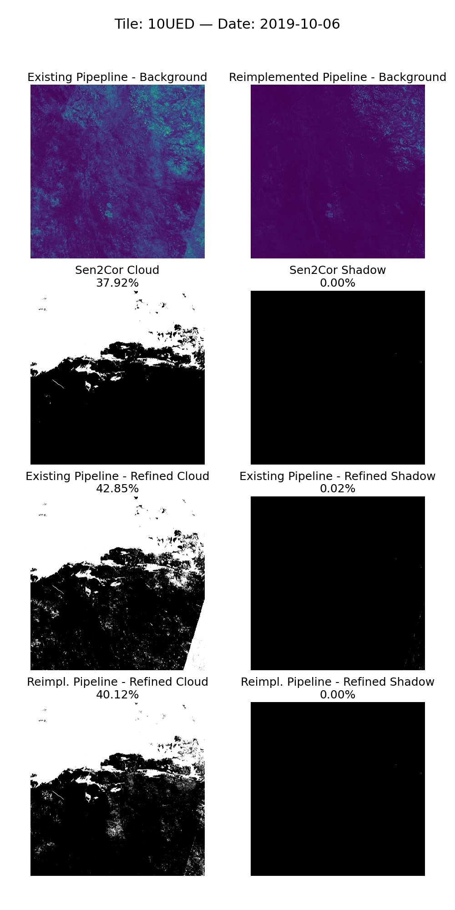
First component: mask refinement
The first component of the pipeline refines cloud and shadow masks from Sentinel-2 L2A products, leveraging the Scene Classification Layer (SCL) and adapting the original logic to work with xarray.
Main steps:
Load L2A products as lazy xarray datasets
Extract initial Sen2Cor cloud and shadow masks from the SCL
Generate seasonal background images using a quantile-based aggregation of the blue band
Apply K-means clustering to refine cloud masks based on deviations from the background
Detect cloud shadows using the Cloud Shadow Index (CSI) and blue reflectance thresholds
Save refined masks for downstream processing
Notes:
Il primo componente operativo della pipeline è il raffinamento delle maschere sen2cor di nuvole e ombre. A partire dalle Scene Classification Layer dei prodotti Sentinel-2, vengono generate immagini di background stagionali, utilizzando un’aggregazione basata sui percentili della banda blu. Su queste immagini viene poi applicato un clustering K-Means per raffinare la maschera delle nuvole, identificando meglio le aree effettivamente coperte.

Slide 6
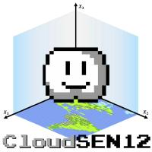
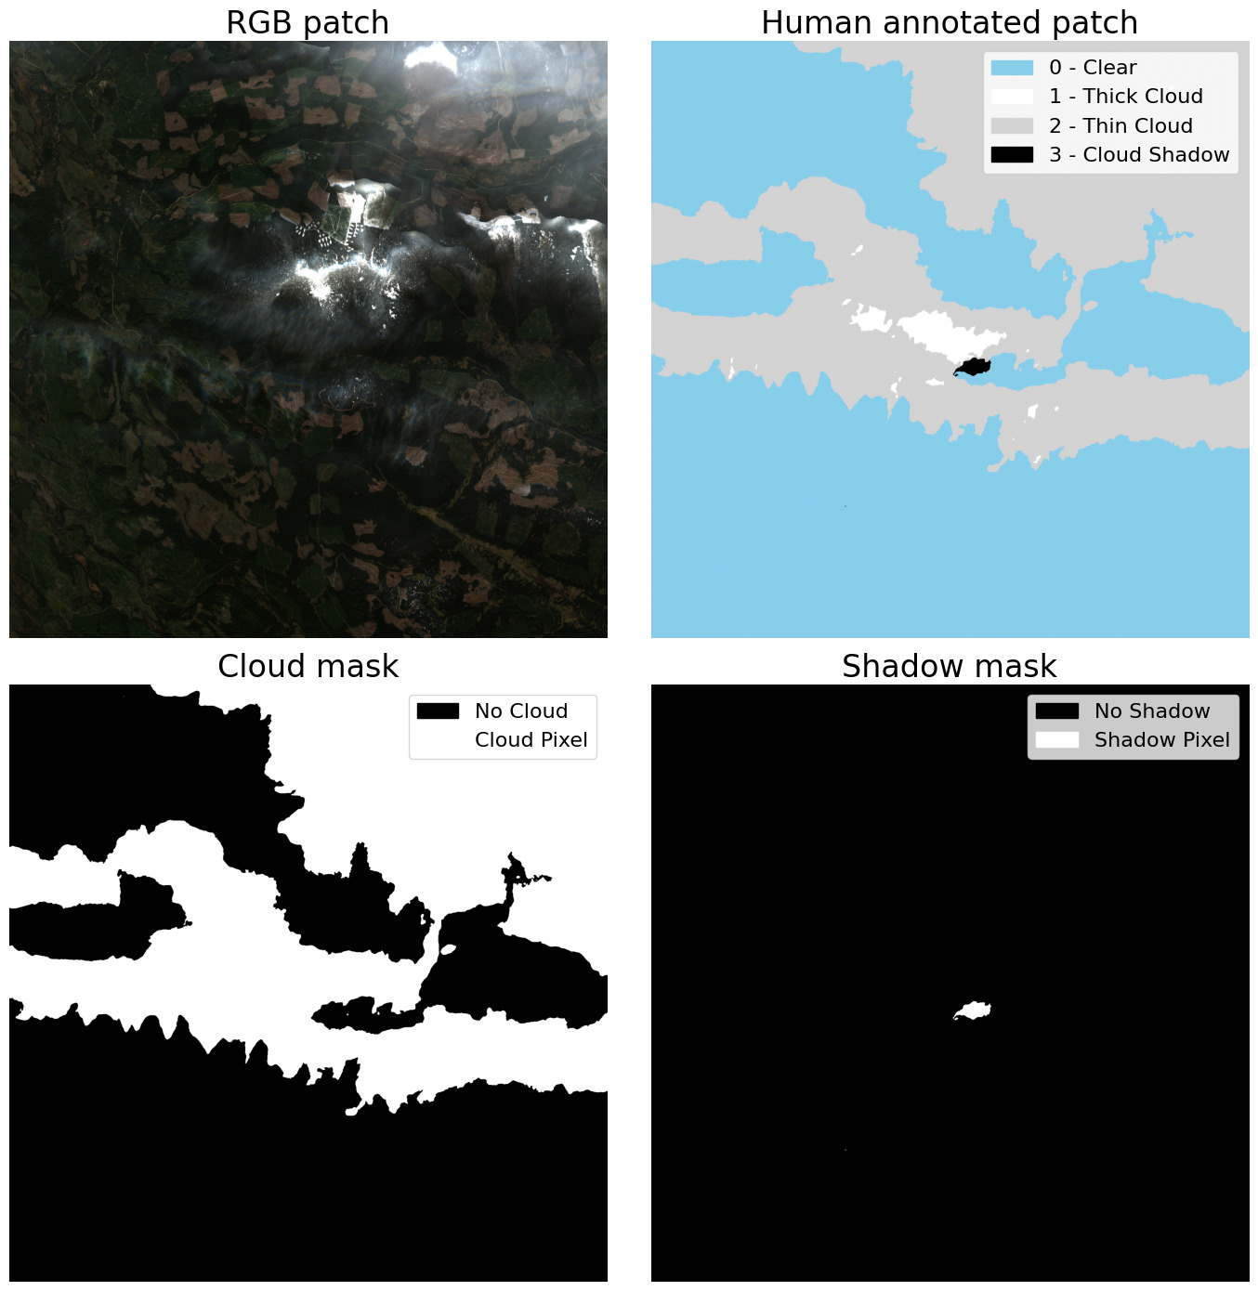
Masks refinement – evaluation with
The refined cloud and shadow masks were evaluated using the CloudSEN12+ dataset, which provides high-quality, human-annotated samples. Only 2000 × 2000 - pixel patches from tile 18NWL (2019-02-23) were used in the analysis presented below.
Cloud masks evaluation
Improved precision and F1-Score with the reimplmeneted pipeline
Slightly lower recall compared to existing pipeline
Pipeline | Mask Type | Precision | Recall | F1 - Score
Existing | Sen2Cor Cloud Refined Cloud | 0.55 0.51 | 0.89 0.90 | 0.68 0.65
Reimplemented | Sen2Cor Cloud Refined Cloud | 0.55 0.55 | 0.89 0.89 | 0.68 0.68
Shadow masks evaluation
Improved F1-Score and Recall with reimplmented pipeline
Lower precision
Pipeline | Mask Type | Precision | Recall | F1 - Score
Existing | Sen2Cor Shadow Refined Shadow | 0.76 0.76 | 0.07 0.07 | 0.13 0.13
Reimplemented | Sen2Cor Shadow Refined Shadow | 0.76 0.72 | 0.07 0.08 | 0.13 0.14
Notes:
Per valutare l’efficacia del raffinamento delle maschere, è stato utilizzato il dataset CloudSEN12+, che fornisce annotazioni di riferimento di alta qualità per le classi nuvole e ombre. Un esempio da tale dataset è mostrato nella parte sinistra della slide. Dove dalla seconda immagine in alto sono estratte le due maschere in basso in base ai valori della maschera annotata. Nella tabella vengono riportate le metriche ottenute confrontando le maschere della pipeline originale e quelle della versione reimplementata. Per quanto riguarda le nuvole, nella prima tabella, è stato osservato un miglioramento della precisione e del F1-score nella pipeline reimplementata rispetto a quella esistente Per le ombre, si è ottenuto un incremento del recall e del F1-score, con una lieve riduzione della precisione. Questi risultati confermano che, pur mantenendo la logica originale, l’adozione di strumenti come Xarray ha avuto un impatto sulla qualità delle maschere prodtte.

Slide 7
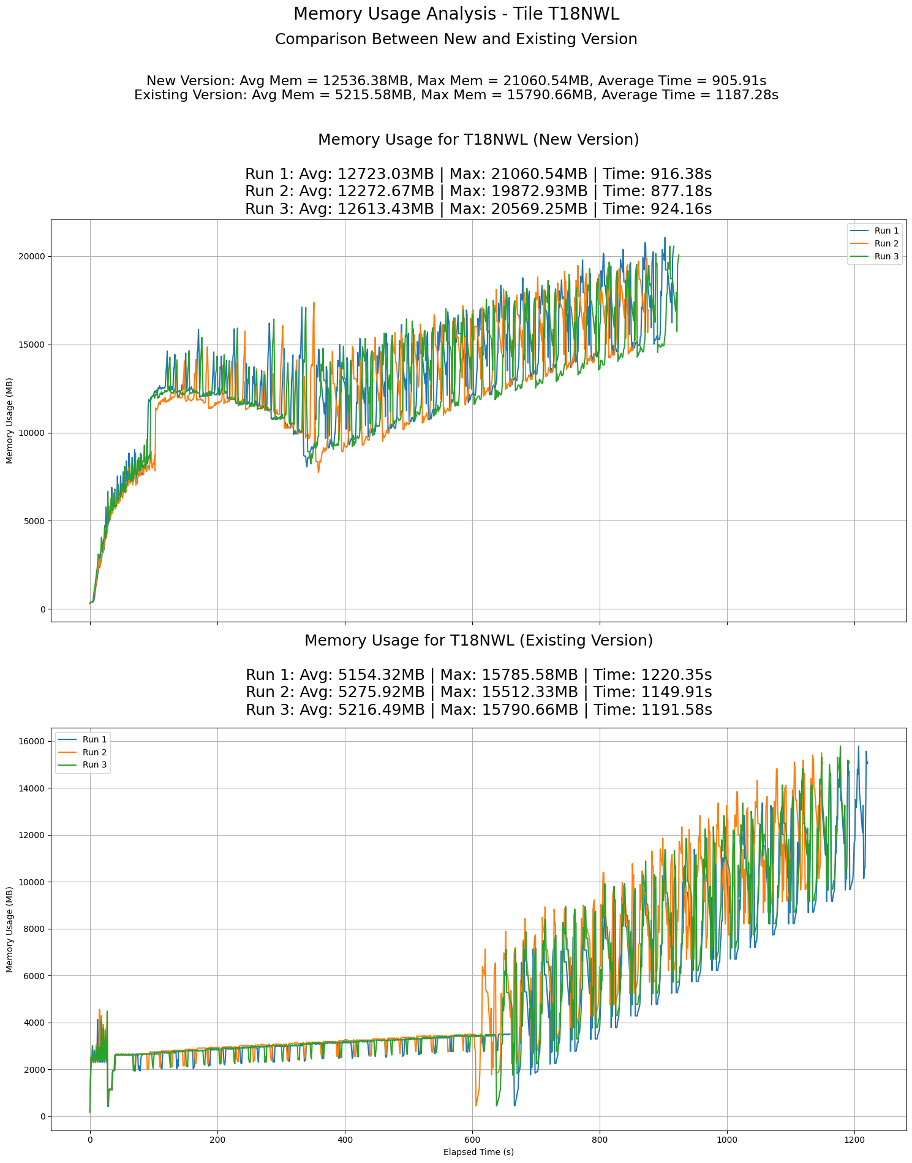
Masks evaluation: performance
The performance of the reimplemented component was evaluated against the same component of the previous pipeline. The testing configuration was as follow:
Both the component were executed 3 times to have more consistent results;
The evaluation involve the memory used and the time taken by each execution;
New pipeline achieves ~25% faster execution time at the cost of higher memory usage (avg. 12.5 GB vs. 5.2 GB).
Notes:
Oltre alla qualità delle maschere, è stata condotta anche un’analisi comparativa delle performance computazionali tra la versione originale della pipeline e quella reimplementata. In questo caso, entrambe le versioni sono state eseguite tre volte con gli stessi dati, per garantire una maggiore robustezza dei risultati. Dall’analisi emerge che la pipeline reimplementata permette di ridurre i tempi di esecuzione di circa il 25%, grazie all’adozione di Xarray e Dask, che consentono un’elaborazione parallela e un caricamento dei dati più efficiente. Come effetto collaterale, si osserva però un aumento dell’uso della memoria: circa 12,5 GB in media, rispetto ai 5,2 GB della versione originale. Questo aumento è giustificato dal parallelismo introdotto da xarray nel processare i dati. Si tratta comunque di un compromesso vantaggioso, che rende la nuova versione molto più scalabile e adatta a processare scene di grandi dimensioni.

Slide 8
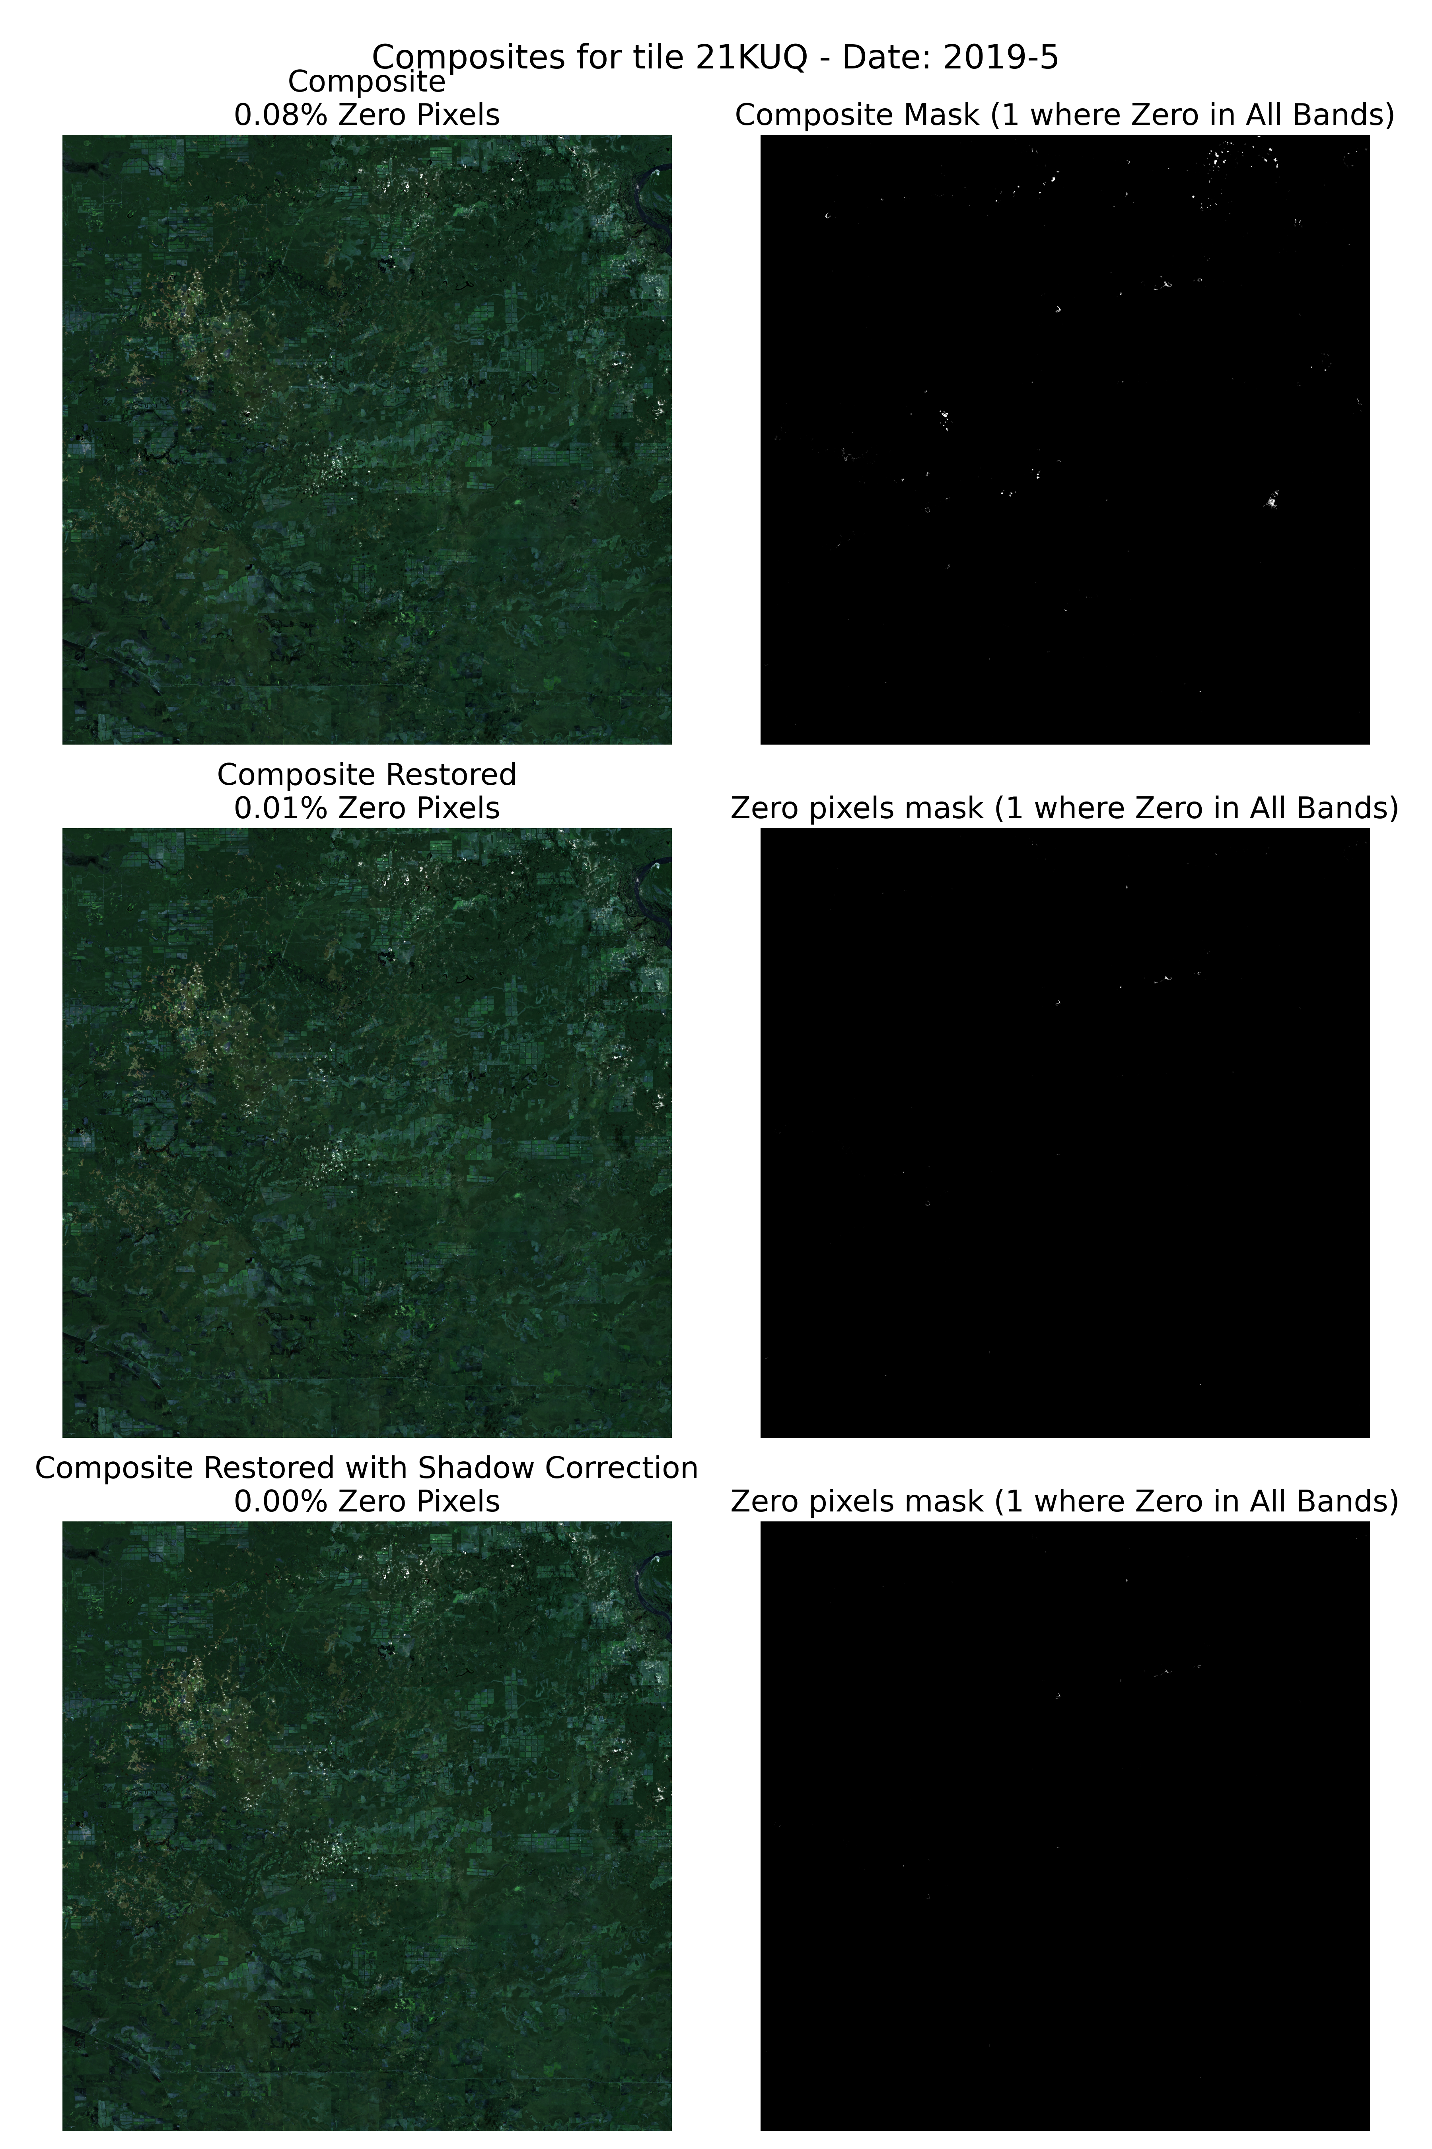
Second component: cloud restoration
Composites for tile 21KUQ – Date: 2019-05
This component restores missing pixels in monthly Sentinel-2 composites, which are generated externally using all available L2A products for each month. Although composite generation is not part of this project, the restoration process is fully implemented.
The adopted strategy replicates the logic of the original pipeline and consists of two sequential steps:
Temporal Interpolation: for each pixel, if the value is missing in a given month, the same pixel is retrieved from the adjacent monthly composites. If both previous and next values are available, the missing pixel is filled using their mean.
Topographic Correction: residual shadowed areas caused by terrain are corrected using slope information derived from the Digital Elevation Model (DEM). The restored composite is adjusted based on statistical relationships between shadowed and non-shadowed regions.
Main Difference: while the core logic is preserved from the original implementation, the reimplemented version is fully based on xarray, which allows lazy evaluation and chunk-wise processing, significantly improving scalability and memory efficiency.
Notes:
Il secondo componente della pipeline riguarda la restaurazione dei pixel nei compositi mensili, che vengono generati esternamente e che rappresentano una sintesi delle osservazioni Sentinel-2 su base mensile. IN questi compositi, alcuni pixels, impostati a 0 indicano l’assenza di dati per quella posizione. Il processo di restaurazione si articola in due fasi principali. Nella prima fase viene applicata un’interpolazione temporale: per ogni pixel mancante in un determinato mese, viene cercato il valore corrispondente nei mesi adiacenti, e in caso di disponibilità, viene calcolata la media dei valori trovati. Nella seconda fase si interviene per correggere le ombre residue dovute alla morfologia del terreno, sfruttando le informazioni di pendenza derivate dal modello digitale di elevazione. La logica adottata replica fedelmente quella della pipeline originale, ma è stata interamente implementata in Xarray.

Slide 9
Third component: Features generation
This component extracts the full set of features required for land cover classification, using Sentinel-2 monthly composites and topographic information from DEM data. It reimplements and extends the logic of the original pipeline in a modular and reproducible form.
The generated features include:
6 texture features based on Gray-Level Co-occurrence Matrix (GLCM), consistent with the original approach
3 topographic features: elevation, slope, and aspect
144 spectral features from composite bands
14 additional features introduced for experimental purposes. These new features are designed to capture a broader range of land surface characteristics, including vegetation health, moisture content, bare soil exposure, built-up structures, and landscape boundaries. Their inclusion allows investigation into whether richer descriptors improve class separability in land cover mapping.
All features are computed from a single monthly composite and stored in a structured format for downstream dataset generation.
Notes:
Il terzo componente della pipeline si occupa della generazione delle feature, che costituiscono la base per la sucessiva generazione del dataset e addestramento del modello. In questa fase vengono calcolate diverse tipologie di feature, a partire dai compositi mensili e dalle informazioni topografiche. Il set di feature include innanzitutto sei feature texture basate sulla Gray-Level Co-occurrence Matrix, come previsto anche nella pipeline originale. Sono poi state usate anche tre feature topografiche: quota, pendenza ed esposizione, derivate dal modello digitale di elevazione. Vengono calcolate 144 feature spettrali ottenute dalle bande dei compositi, come nella pipeline precedente e infine, 14 feature aggiuntive sono state introdotte nella nuova pipeline per vedere come potevano aiutare il processo di classificazione. Queste ultime mirano a rappresentare meglio caratteristiche della superficie terrestre come lo stato della vegetazione, il contenuto di umidità, l’esposizione del suolo nudo, la presenza di strutture umane e i bordi del paesaggio. Tutte le feature vengono calcolate su un singolo composito mensile e archiviate in un formato strutturato, pronte per essere utilizzate nella fase successiva di generazione dei dataset.

Slide 10
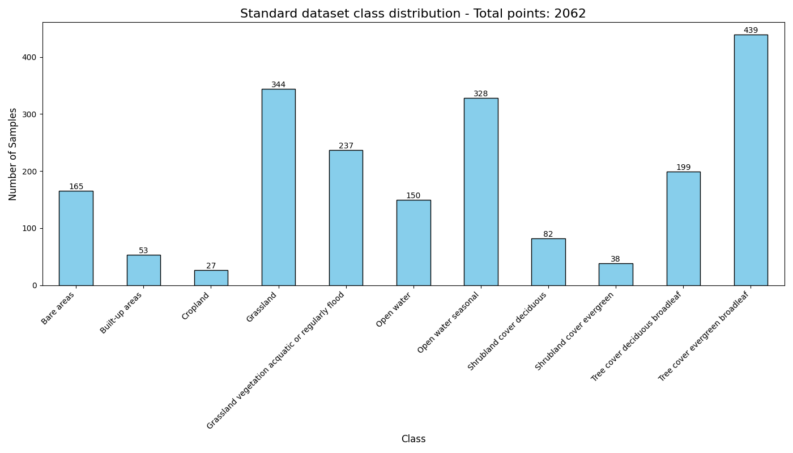
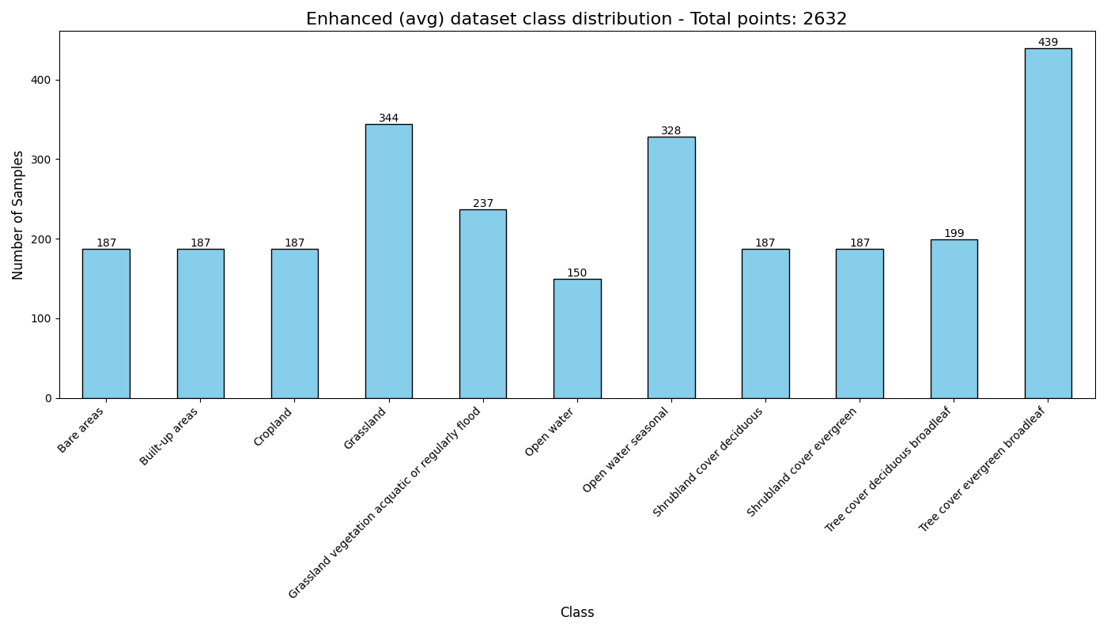
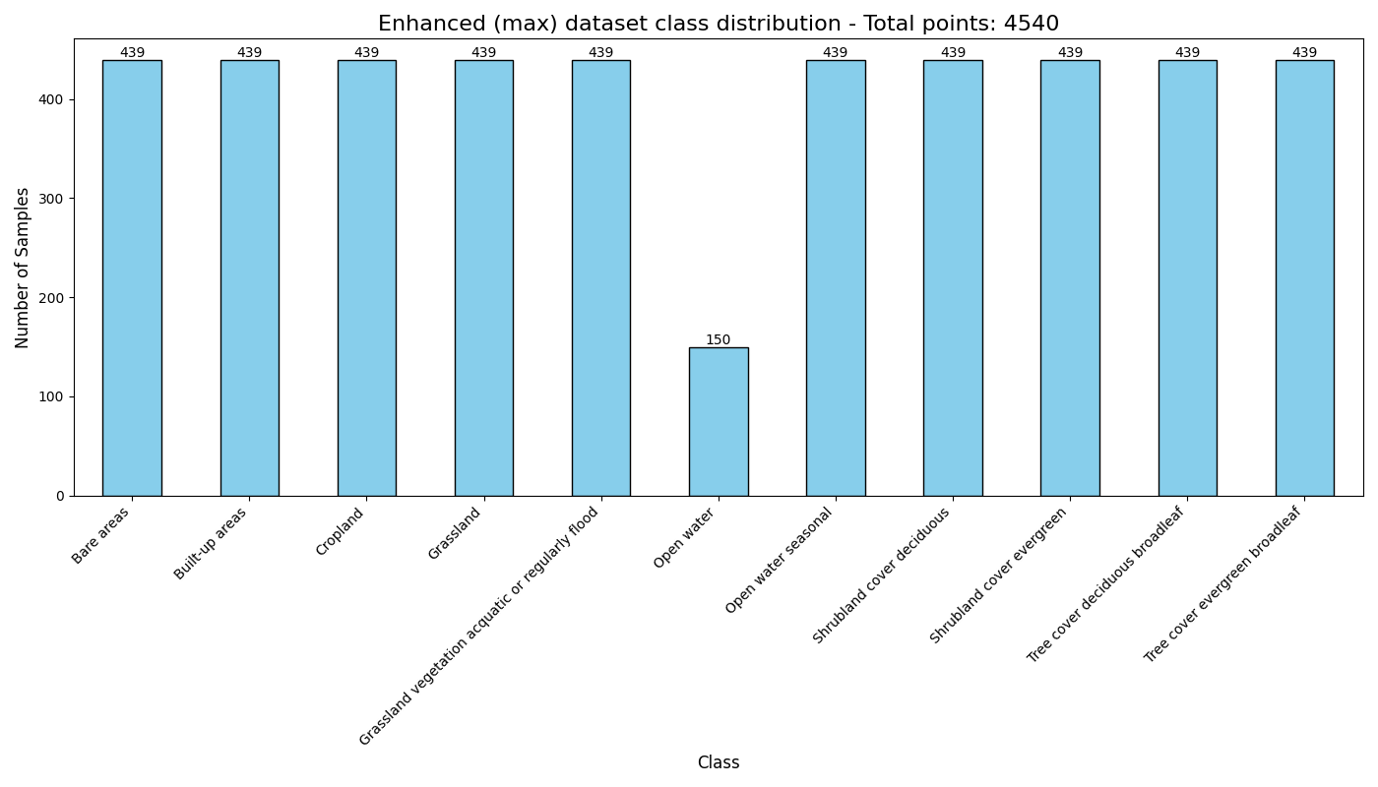
Fourth component: Dataset generation
This component constructs the training and evaluation datasets by combining the extracted features with annotated land cover labels. It supports multiple data sources and configurable sampling strategies.
The main steps include:
Loading features from Sentinel-2 composites, DEMs, and generated indices;
Extracting class labels from ground truth shapefiles and/or existing land cover maps;
Mapping spatial coordinates to pixel indices, ensuring geospatial alignment;
Sampling strategies to balance class distributions, including:
Standard: using only annotated shapefiles;
Enhanced: combining shapefiles with additional points from existing LC maps;
FullLC: sampling entirely from LC maps, keeping shapefile points for evaluation;
Saving structured datasets (CSV) with labeled samples and diagnostic reports;
Standard dataset class distribution – Points: 2062
Enhanced (svg) dataset class distribution – Points: 2632
Enhanced (max) dataset class distribution – Points: 4540
Notes:
Il quarto componente della pipeline si occupa della costruzione dei dataset necessari per l’addestramento e la valutazione dei modelli. Le feature calcolate nella fase precedente vengono combinate con le etichette di copertura del suolo, derivate da shapefile annotati o da mappe di copertura già esistenti rese disponibili per il progetto. In questa fase è stato previsto il supporto a più sorgenti di dati e a diverse strategie di campionamento, con l’obiettivo di ottenere dataset bilanciati e rappresentativi, andando a testare nuovi tipi di dataset non usati nella pipeline precedente. Tra i passaggi principali vi sono il caricamento delle feature dai compositi e dai dati topografici, l’estrazione delle etichette dalle geometrie di riferimento, il corretto allineamento spaziale tra coordinate e pixel, e la selezione dei campioni secondo diverse strategie. In particolare, è possibile utilizzare una modalità standard, basata unicamente sui shapefile annotati; una modalità enhanced, che combina shapefile e punti aggiuntivi estratti da mappe di copertura esistenti; oppure una modalità fullLC, che utilizza interamente le mappe di copertura, mantenendo i punti degli shapefile per la fase di test. I dataset generati vengono infine salvati in formato strutturato e corredati da report diagnostici, utili per verificare la distribuzione delle classi e la qualità del campionamento.

Slide 11
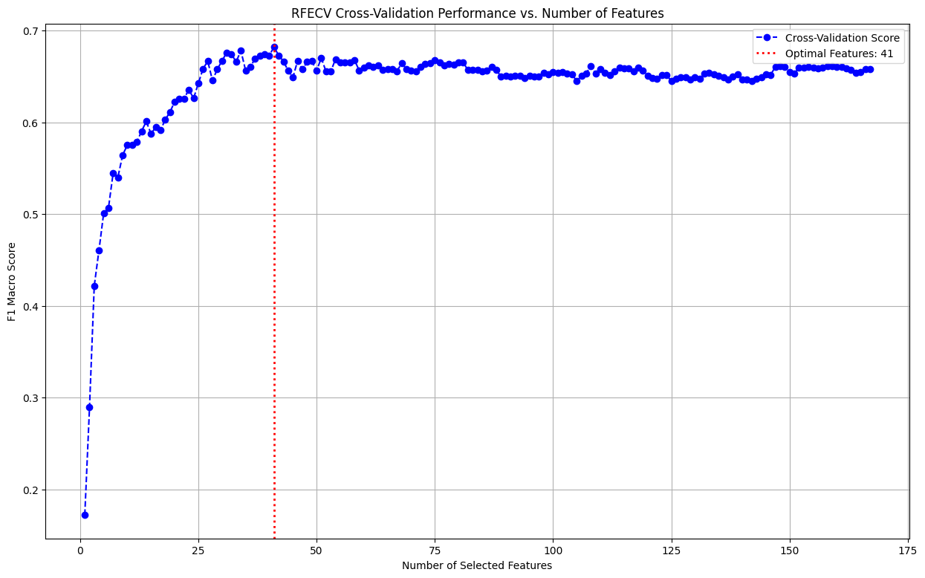
Fifth component – SVM pipeline
Features preprocessing
Standardization: centers data with zero mean and unit variance;
Min-Max Scaling: rescales data to a [0, 1] range
Quantile-based scaling is also supported for robustness against outliers.
RFECV Cross-Validation Performance vs. Number of features
Feature Selection
Recursive Feature Elimination with Cross-Validation (RFECV): An iterative, supervised method that evaluates the impact of each feature on SVM model performance. At each iteration, the least important features are removed based on the model’s coefficients, and cross-validation is used to identify the optimal subset that maximizes classification performance (macro F1-score)..
Notes:
Passiamo ora presentare il componente responsabile della procedura di addestramento delle SVM.
Nelle prime fasi della pipeline, le feature vengono sottoposte a una fase di preprocessing. In questa fase sono stati implementati diversi metodi di normalizzazione, tra cui la standardizzazione a media zero e varianza unitaria, lo scaling Min-Max su intervallo [0,1], e lo scaling basato sui quantili, pensato per aumentare la robustezza nei confronti degli outlier. Dopo il preprocessing, si passa alla selezione delle feature. La prima tecnica adottata è la Recursive Feature Elimination con validazione incrociata, un metodo supervisionato che valuta l’importanza di ciascuna feature per le prestazioni del modello SVM. Durante l’eliminazione iterativa, le feature meno rilevanti vengono progressivamente rimosse, fino a identificare il sottoinsieme ottimale che massimizza le prestazioni di classificazione, misurate tramite F1-score macro. Questa selezione permette di ridurre la dimensionalità, eliminare ridondanze e migliorare la generalizzazione del modello.
Il grafico mostrato sulla destra riassume il funzionamento di RFECV, dove diverse combinazioni di feature sono testate e il relativo score F1, sull’asse y, misurato. La linea tratteggiata rosse indica il test che ha ottenuto il miglior punteggio con il minor numero di features.

Slide 12
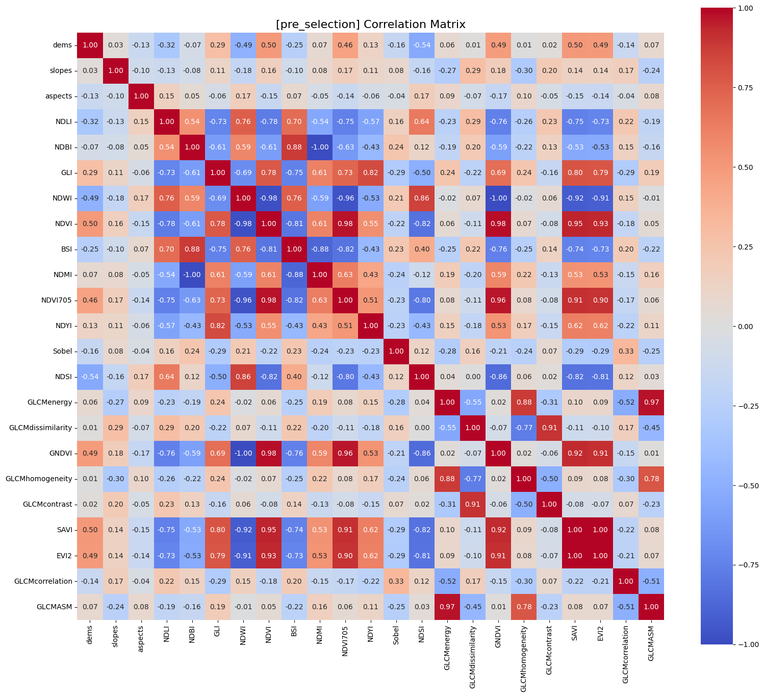
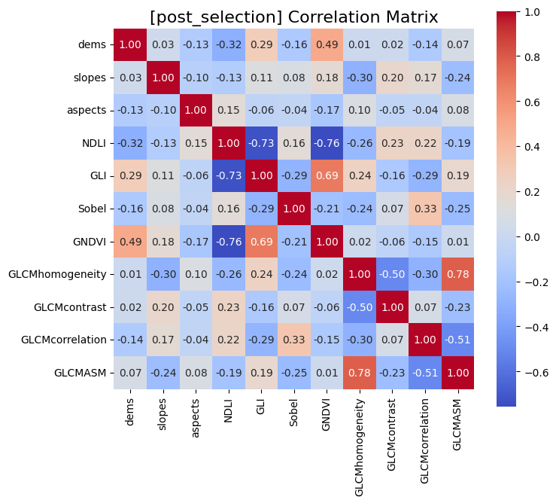
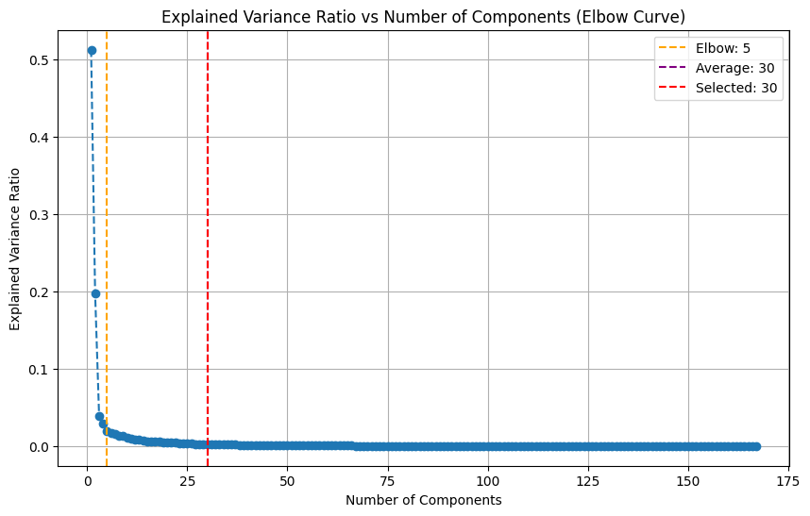
Svm pipeline – features Selection and reduction
Feature Selection
Multicollinearity Analysis: an unsupervised technique designed to remove redundancy among features. It identifies highly correlated feature pairs using a correlation matrix and selects which features to retain based on a hybrid ranking metric. This helps preserve informative features while reducing noise caused by multicollinearity.
No selection strategy is also an option during this phase.
Feature Reduction
Dimensionality can be further reduced using Principal Component Analysis (PCA). The selected components retain most of the original variance and improve efficiency. Three strategies are available for choosing the number of components:
Cumulative explained variance threshold;
Elbow method;
Average of both criteria
Correlation Matrix – Pre selection
Correlation Matrix – Post selection
Notes:
Oltre alla selezione supervisionata con RFECV, è stata implementata anche un’analisi della multicollinearità, che costituisce una tecnica non supervisionata volta a ridurre la ridondanza tra le feature. In questa fase viene calcolata una matrice di correlazione, che permette di individuare coppie di feature altamente correlate. Per ogni coppia, viene deciso quale feature mantenere in base a un criterio ibrido, che combina l’informazione fornita dalla correlazione con la mutual information rispetto alle etichette di classe. Questa procedura consente di preservare le feature più informative, riducendo al contempo il rumore introdotto da correlazioni elevate. Infine, è possibile applicare una riduzione dimensionale aggiuntiva tramite Principal Component Analysis. La PCA consente di proiettare le feature su uno spazio ridotto, mantenendo la maggior parte della varianza originale. Sono state previste tre strategie per scegliere il numero di componenti: una basata sulla soglia della varianza cumulativa spiegata, una basata sul metodo del gomito, e una che calcola la media tra i due criteri.

Slide 13
Svm pipeline - Training approach
This component supports two parallel strategies for training SVMs.
Binary SVMs (One-vs-All)
One binary classifier is trained and calibrated per class.
Hyperparameters are tuned independently for each model.
Calibrated outputs can be aggregated using softmax-based normalization or a standard approach scikit-learn like.
Multiclass SVM (One-vs-Rest)
A single model is trained using scikit-learn’s SVC in a One-vs-Rest configuration.
Hyperparameters (C, γ) are selected via grid search with 3-fold cross-validation.
After training, probability calibration is applied using isotonic regression.
Evaluation
Models are evaluated using accuracy, macro F1-score, and class-wise precision/recall.
Calibration curves are used to assess probability reliability.
 | Accuracy | Macro F1-Score | Macro Recall | Macro precision
OVR SVM | 80% | 77% | 77% | 78%
Binary SVMs | 81% | 69% | 67% | 76%
Notes:
Nel training della pipeline SVM sono state sperimentate due strategie principali di classificazione. La prima strategia consiste nell’addestramento di modelli SVM binari in configurazione One-vs-All. In questo approccio viene addestrato un classificatore binario per ciascuna classe, ognuno in modo indipendente. Ogni modello è poi calibrato singolarmente e le probabilità predette possono essere aggregate tramite una normalizzazione basata su softmax oppure con il metodo usato da calibrated classifier di scikit-learn, per andare ad usare quindi tutti questi modelli binari insieme per ottenere una predizione La seconda strategia prevede invece l’addestramento di un singolo modello SVM in configurazione multiclass One-vs-Rest, sempre con ottimizzazione dei parametri tramite grid search e validazione incrociata a tre fold. Anche in questo caso, al termine del training, viene eseguita una calibrazione delle probabilità tramite regressione isotonic. In questa slide è riportato un confronto tra i vari approcci. Si può osservare come la configurazione con SVM binarie raggiunga una accuratezza complessiva leggermente superiore, mentre le configurazioni multiclass permettono comunque di ottenere risultati bilanciati, IN particolare essi mostrano uno score F1, una recall e una precision leffermente superiori a quelle delle SVM binarie. Tutti i modelli addestrati da questa pipeline vengono alla fine salvati come oggetti custom impiegabili nello step successivo per la produzione dell mappe di copertura.

Slide 14
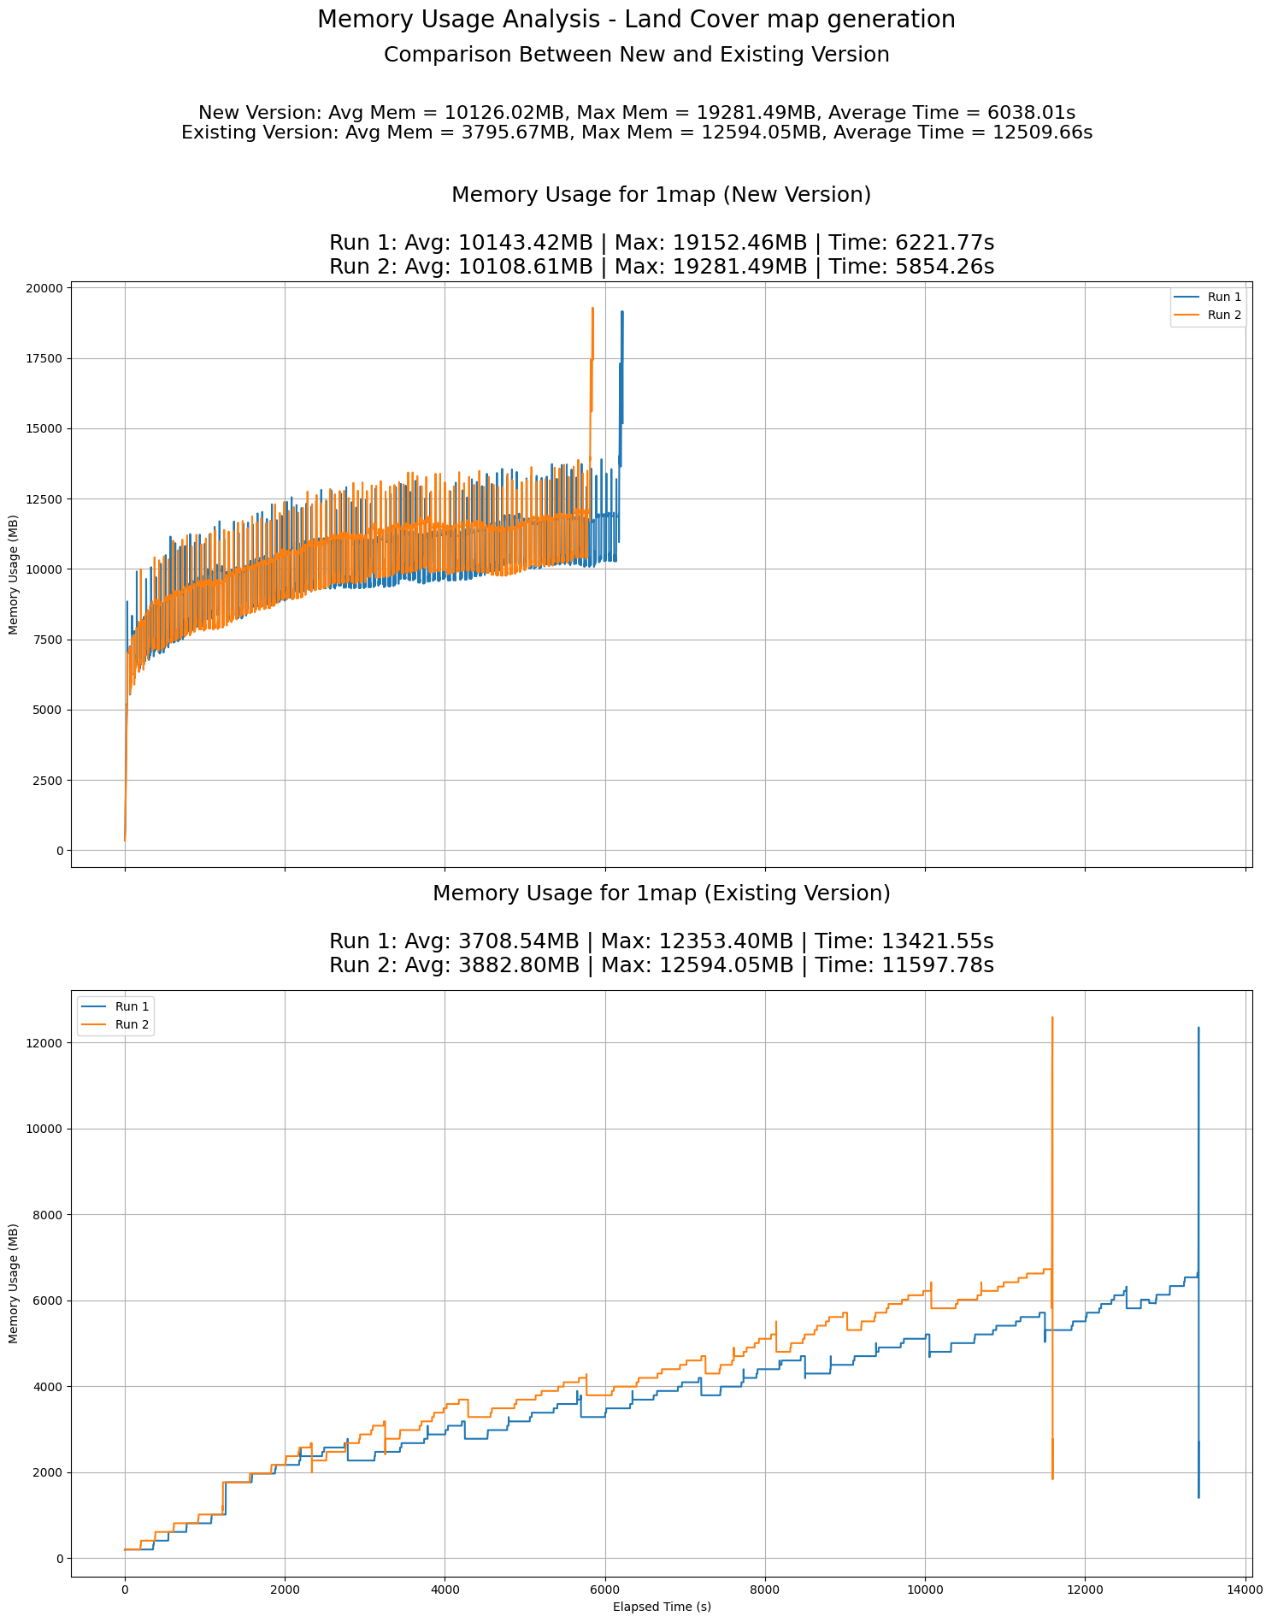
Sixth component: Land cover map generation
The final step applies the trained SVMs to classify each pixel in the input tile using a patch-based approach.
Input: Same features used to train the employed SVMs;
Processed in spatial chunks using xarray and dask;
Outputs:
GeoTIFF maps with predicted classes and class probabilities;
PNG export for visual inspection.
Performance evaluation
The reimplemented pipeline significantly reduces execution time, cutting processing duration by nearly 50%, while increasing memory usage due to parallelization and full-scene loading with xarray.
Despite the higher memory footprint, the new approach is more efficient and scalable, especially when generating multiple maps in a single run.
Notes:
L’ultimo componente della pipeline è dedicato alla generazione delle mappe di copertura del suolo, applicando i modelli SVM addestrati. Per garantire efficienza e scalabilità, la classificazione viene eseguita in modalità patch-based, suddividendo le scene in chunk spaziali ed elaborandoli in parallelo tramite Xarray e Dask. Come input vengono utilizzate le stesse feature usate in fase di training, quindi in base al modello che si utilizzerà sara necessario aver già generato le apposite features per la tile che si vuole classificare. Il processo produce file GeoTIFF che contengono, per ciascun pixel, sia la classe predetta sia le probabilità associate a ciascuna classe. Viene anche generata una versione in formato PNG per facilitare l’ispezione visiva.
IL report sulladestra mostra un confronto tra pipeline reimplementata, sopra, e pipeline esistente, sotto, per la generazione delle mappe di copertura. Dal punto di vista delle performance, la nuova pipeline consente di ridurre significativamente i tempi di elaborazione, come mostrato dal grafico sulla destra, con un guadagno di circa il 50% rispetto alla versione precedente. L’aumento dell’uso della memoria è bilanciato da una maggiore efficienza e dalla possibilità di elaborare più mappe in una singola esecuzione, rendendo il sistema molto più scalabile per applicazioni operative.

Slide 15
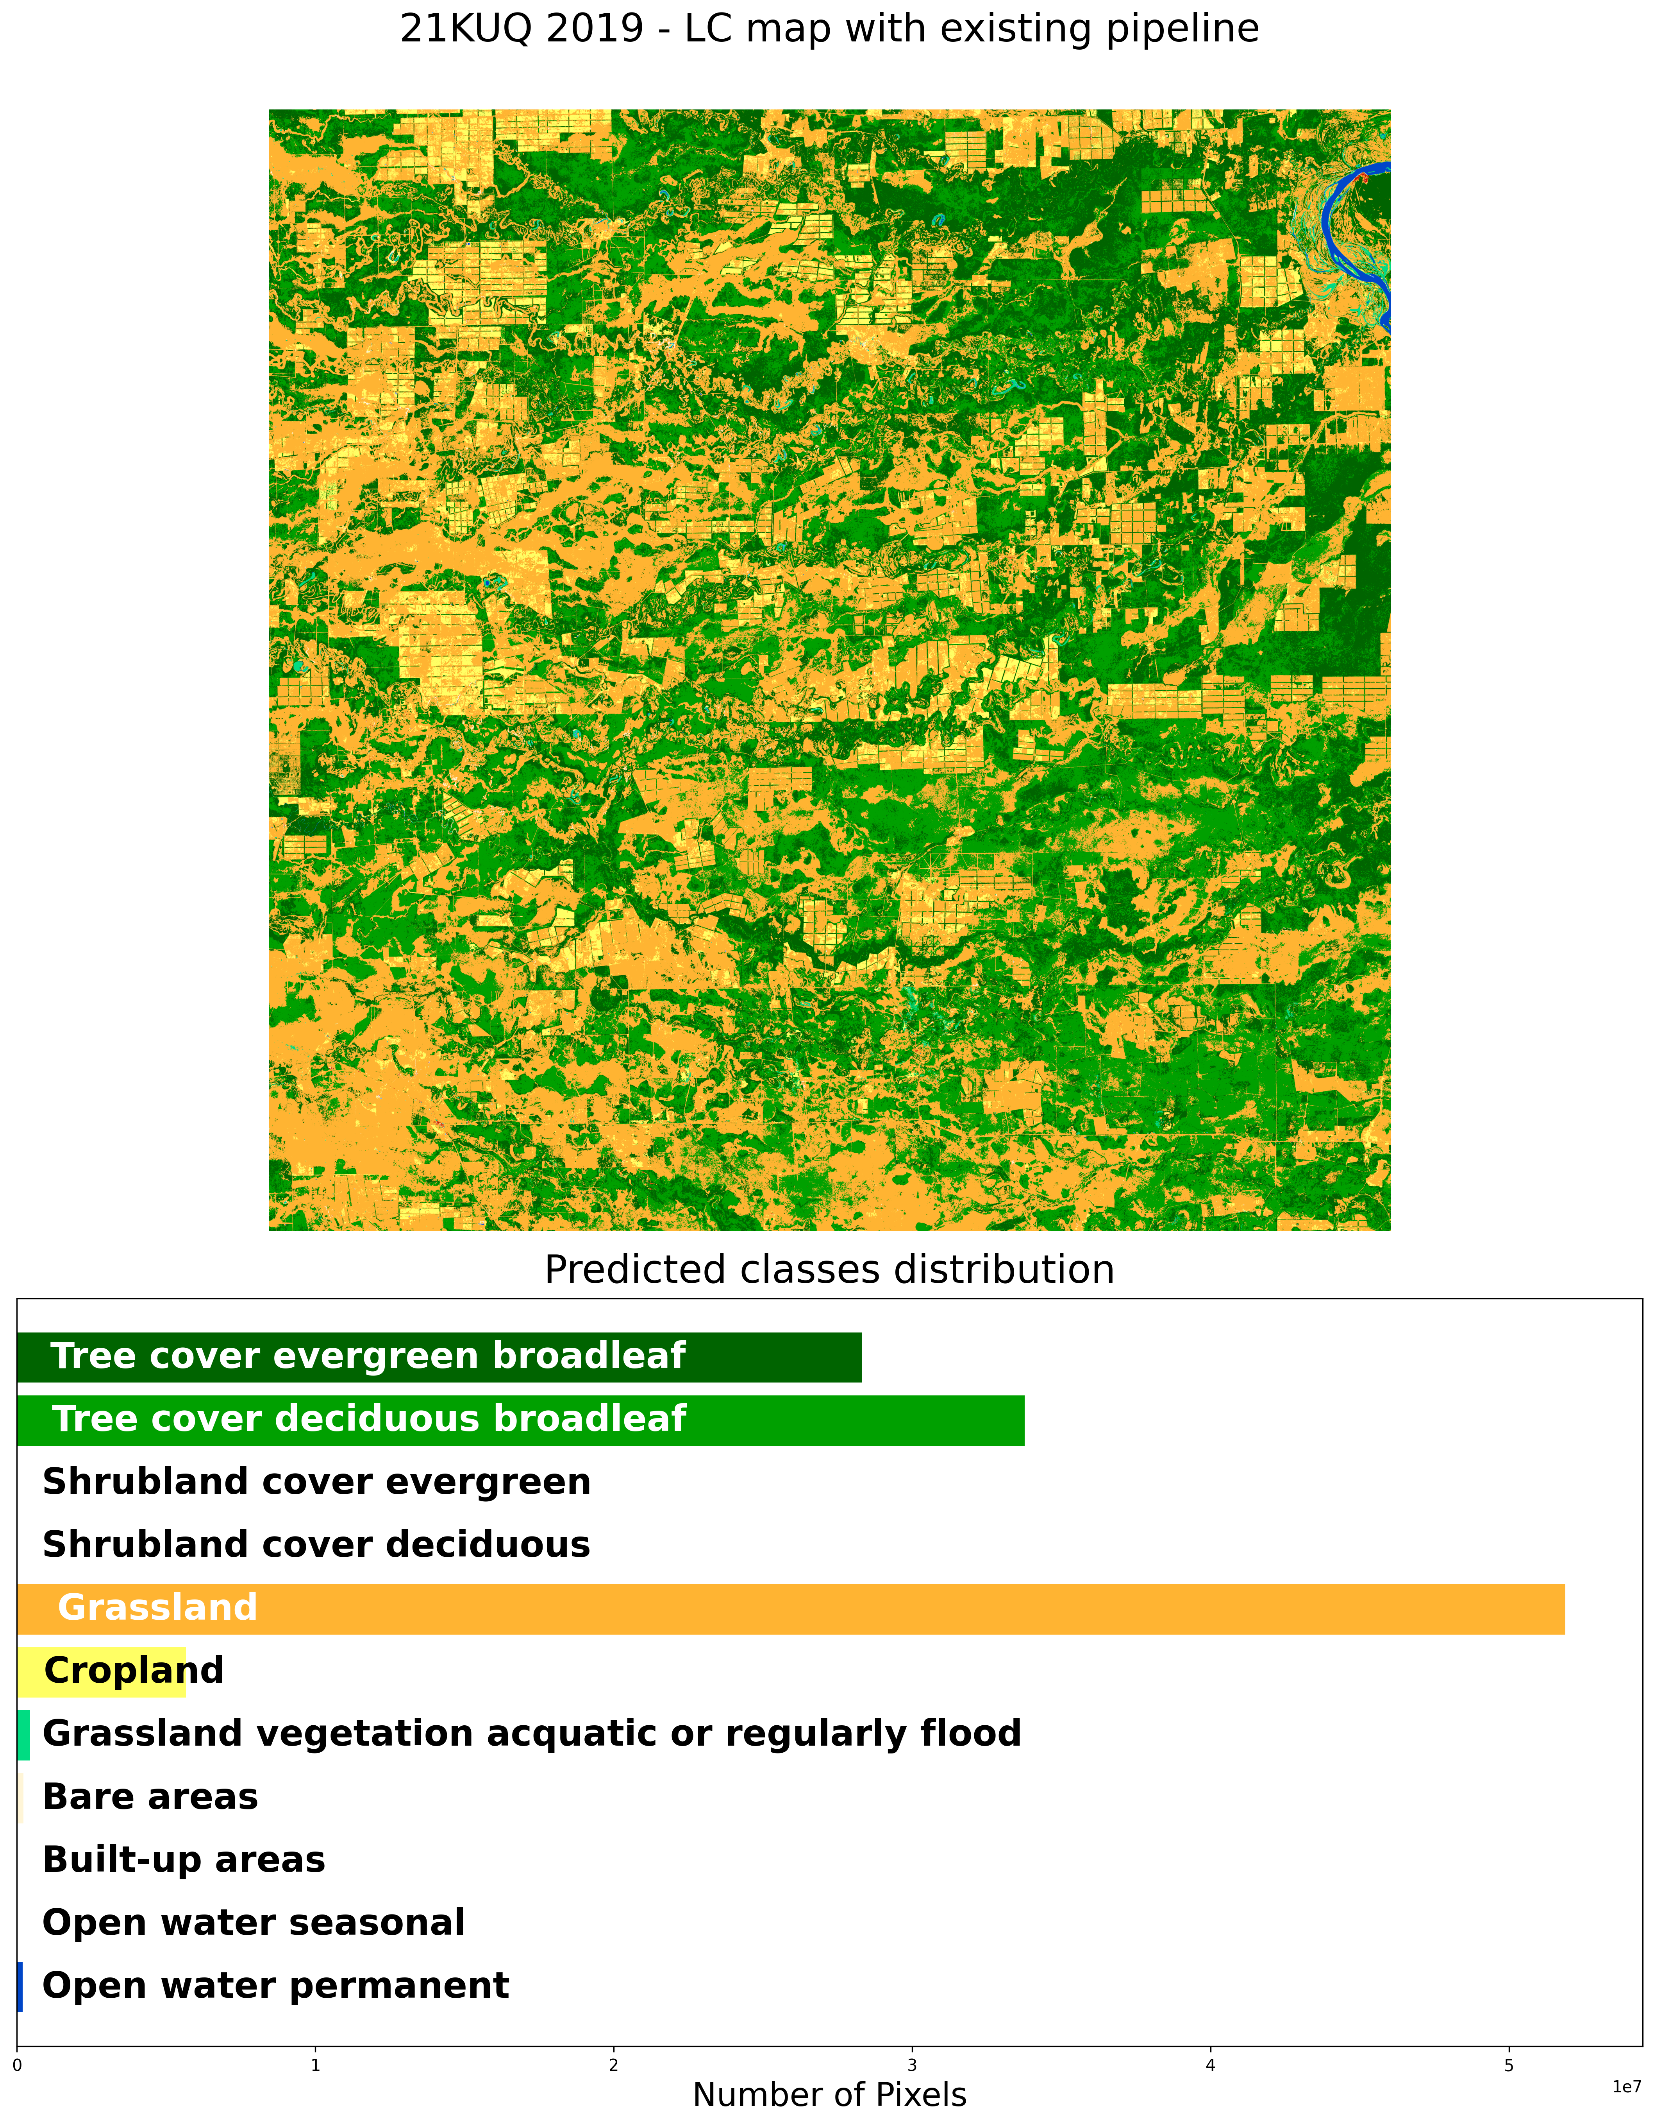
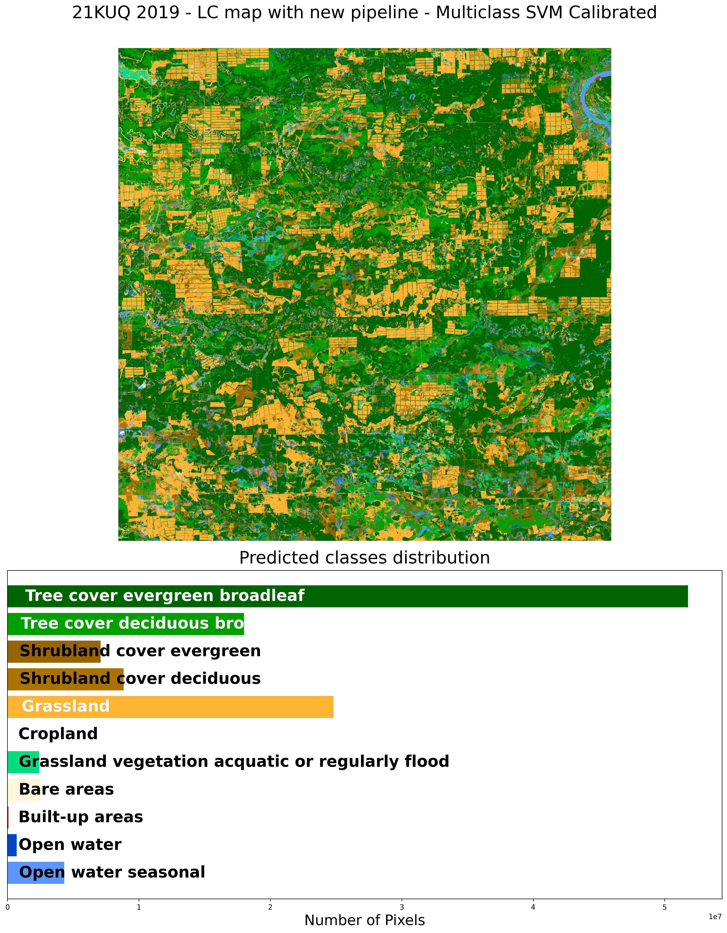
Svm pipeline - Training approach
21KUQ 2019 – LC map with existing pipeline (EP)
21KUQ 2019 – LC map with reimplemented pipeline (RP)
Tile 21KUQ, 2019.
Most predicted class: Grassland EP and Tree cover evergreen broadleaf in RP.
Prediction distribution: concentrated on few classes in EP and more balanced in the RP.
Minor classes: more detected in RP
Notes:
In questa slide viene mostrato un esempio concreto di mappa di copertura del suolo prodotta dalla pipeline, per la tile 21KUQ, relativa all’anno 2019. A sinistra è riportata la mappa generata dalla pipeline esistente, mentre a destra quella prodotta dalla pipeline reimplementata. Si possono osservare alcune differenze interessanti. Nel caso della pipeline originale, la distribuzione delle predizioni risulta fortemente concentrata su poche classi principali. Con la nuova pipeline, invece, la distribuzione è più bilanciata e anche le classi minori vengono rilevate con maggiore frequenza. Tuttavia queste differenze sono solo qualitative in quanto non è disponibile una mappa di copertura con annotazioni per ogni pixel, per tanto non è possibile capire quale sia la mappa migliore.
Questa slide chiude la presentazione della pipeline reimplementata.

Slide 16
Thank you
Notes:
Dataset generate, usando features nuove, GLCM e bande spettrali. Magari 2 slides

Slide 17
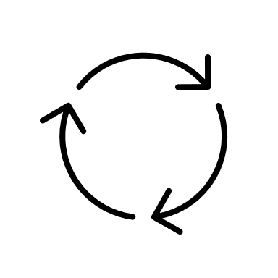
pipeline structure extended
X_{N}
Sentinet 2,
Landsat 5 / 7 / 8
t_{N}
X₁
t₁
Features Generation
Generated Features
Dataset Generation
Generated Dataset
Cloud/Shadow Detection
Refined Sen2cor cloud & shadow masks
Features preprocessing
Generate composites
SVM Pipeline
Composites
Features Selection & Reduction
Train SVM models
SVM evaluation and Calibration curves
Grid Search Evaluation
Cloud / Shadow Restoration & Topographic Restoration
Store trained models
Restored Composites
Trained SVMs
Land Cover map Generation
SRTM
DEM
Optical LC Maps

Slide 18
Used features
Group | Features
Vegetation indeces | Normalize Difference Vegetation Index (NDVI), Green Normalized Difference Vegetation Index (GNDVI), Red-edge Normalized Difference Vegetation Index (NDVI705), Green Leaf Index (GLI), Enhanced Vegetation Index 2 (EVI2), Soil-Adjusted Vegetation Index (SAVI), Normalized Difference Yellow Index (NDYI), Normalized Difference Lignin Index (NDLI)
Moisture and water content | Normalized Difference Moisture Index (NDMI), Normalized Difference Water Index (NDWI), Normalized Difference Snow Index (NDSI)
Soil and built-up surface indicators | Normalized Difference Built-up Index (NDBI), Bare Soil Index (BSI)
Structural and edge features | Sobel Edge, GLCM features, DEM, Slope and aspect
Spectral | Bands from composites
Notes:
Introduzione – Progetto

Slide 19
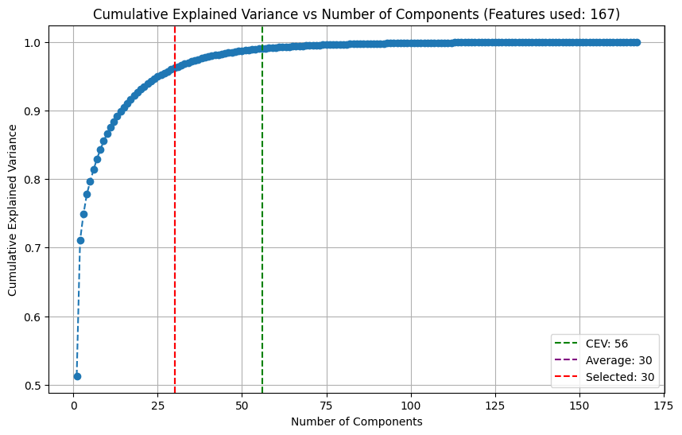
Svm pipeline – features reduction
Dimensionality is further reduced using Principal Component Analysis (PCA).
The selected components retain most of the original variance and improve efficiency.
Three strategies are available for choosing the number of components:
Cumulative explained variance threshold;
Elbow method;
Average of both criteria.

Slide 20
Svm pipeline – Multicollinearity analysis
Correlation Matrix – Pre selection
Correlation Matrix – Post selection

